Slide 1
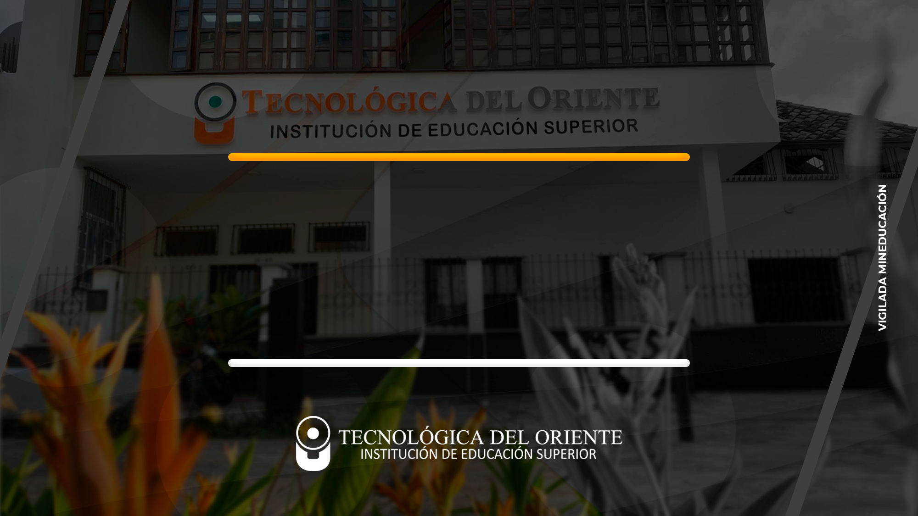
Condición 5
Investigación, Innovación y/o Creación Artística y Cultural

Slide 2

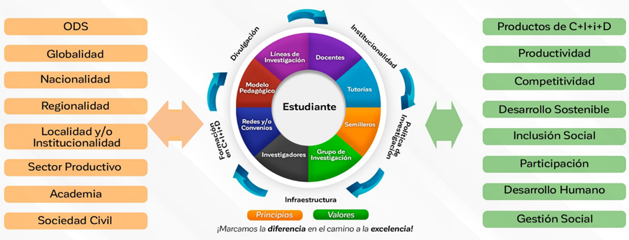
Modelo de Investigación, Innovación, Desarrollo Tecnológico y/o Creación Artística y Cultural
Fuente. Elaboración propia a partir de Política Nacional de Ciencia, Tecnología, e Innovación 2022-2031. CONPES 4069, Departamento Nacional de Planeación-DNP.
Condición 5. Investigación e Innovación

Slide 3
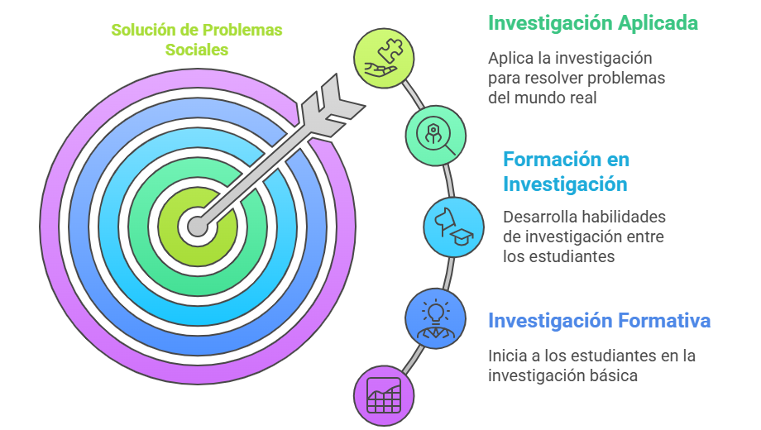

Transferencia de conocimiento para resolver problemas reales del entorno, promoviendo la innovación y el trabajo colaborativo en redes
Condición 5. Investigación e Innovación

Slide 4
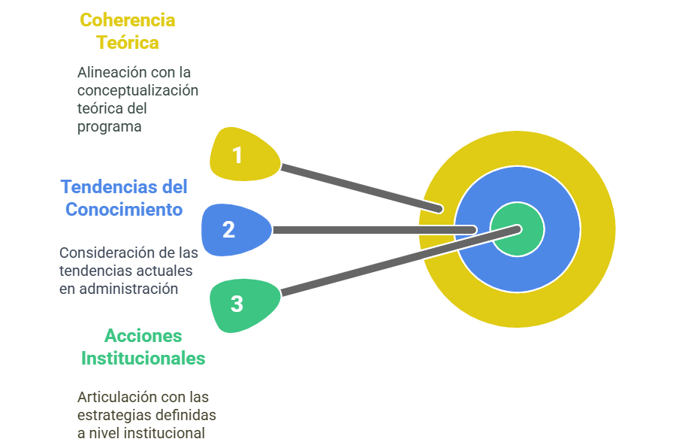
Elementos para definir las Líneas de Investigación del Programa
Condición 5. Investigación e Innovación

Slide 5






Conceptualización Teórica del Programa
Revolución 4.0
Fundamentada en teorías de Schwab sobre la transformación de los sistemas productivos con tecnologías avanzadas
Sostenibilidad
Basado en utores como Bocken, Short, Rana y Evans, referente a prácticas responsables en los sectores productivos y de servicios
Gestión integral de operaciones y calidad
Apoyado en teorías como Juran y Godfrey acerca de eficiencia operativa y competitividad organizacional en mercados globales
innovación y el emprendimiento
Basado en teorías como Schumpeter que conectan la creatividad y el desarrollo tecnológico con el crecimiento económico
Fuente. Imagen creada con Gamma IA

Slide 6
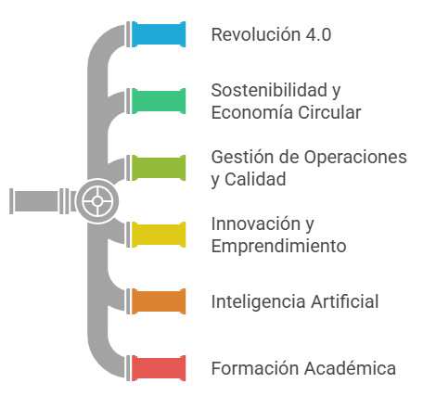
Tendencias del Conocimiento del Programa
Condición 5. Investigación e Innovación

Slide 7
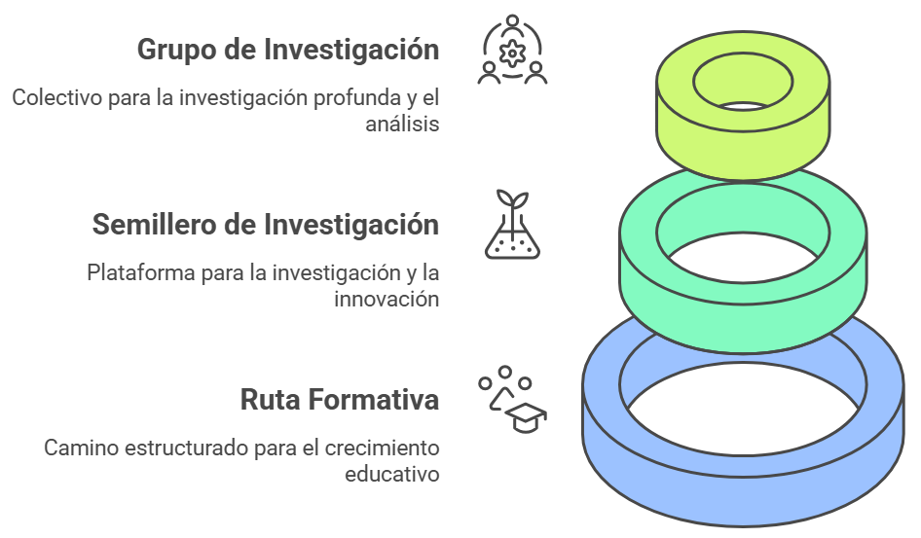
Estrategías Definidas a Nivel Institucional
Condición 5. Investigación e Innovación

Slide 8
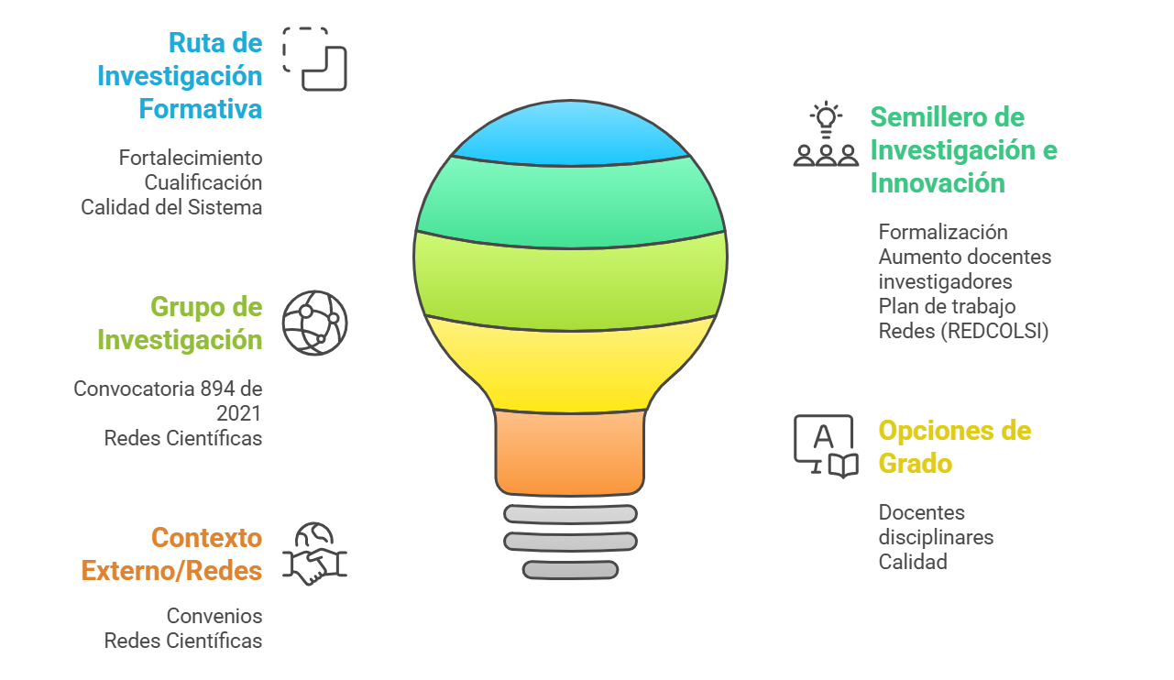
Avances en las Estrategías a Nivel Institucional
Convocatorias 894 de 2021 – 957 de 2024
Redes Científicas
Condición 5. Investigación e Innovación

Slide 9
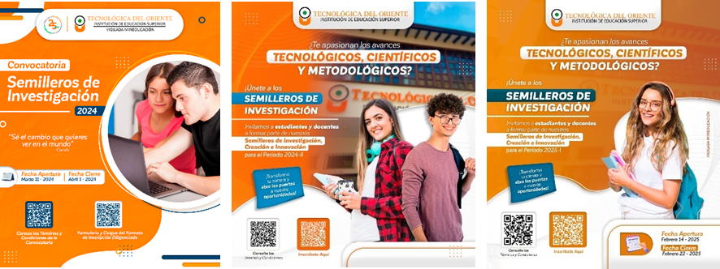


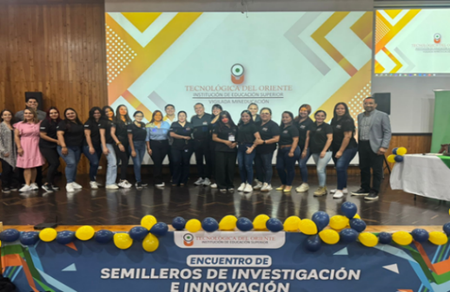
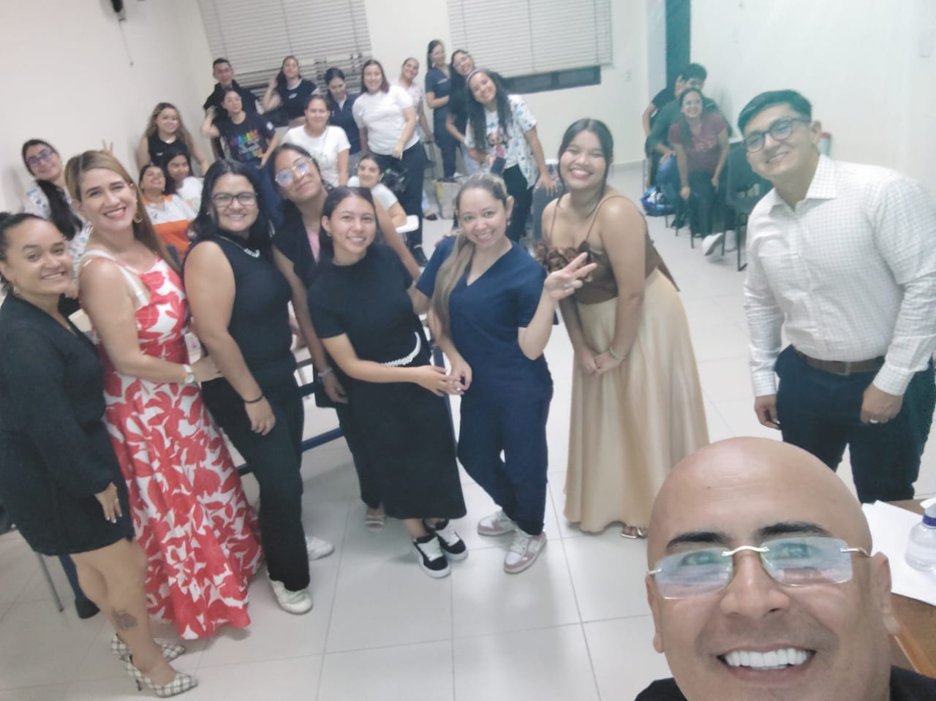
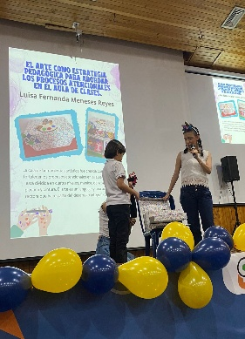
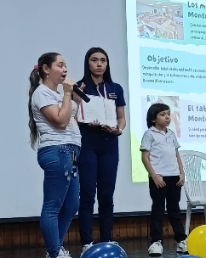
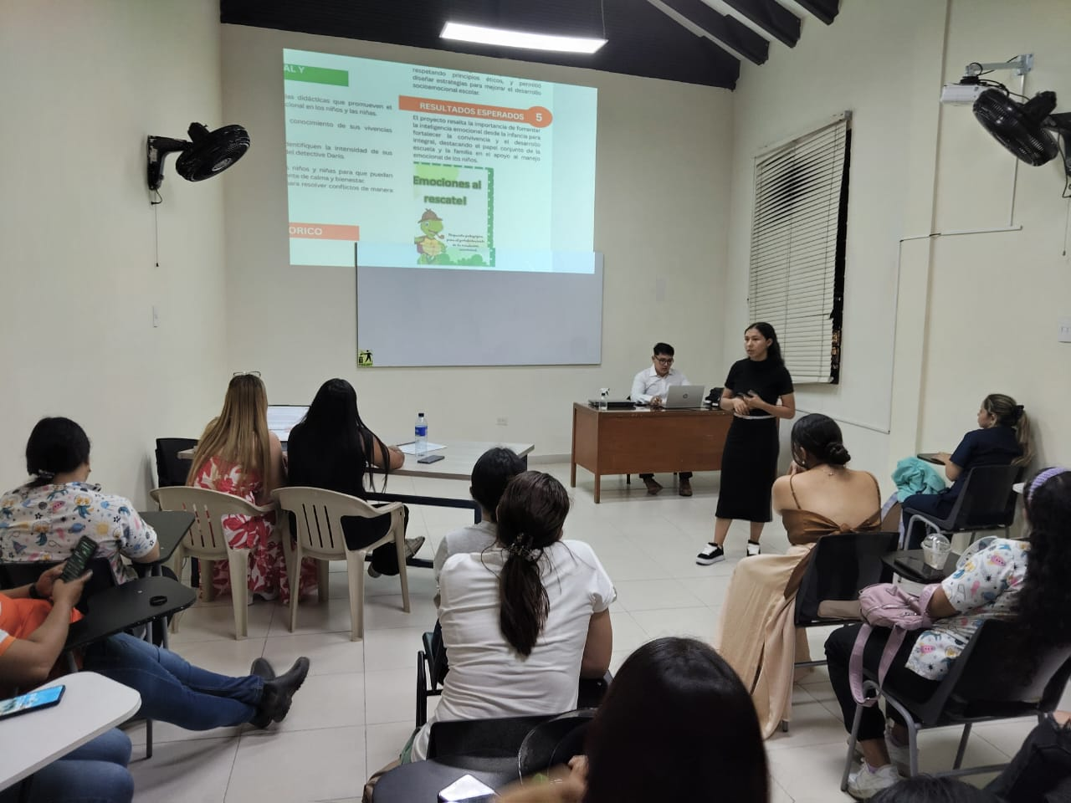
Semilleros de Investigación e Innovación
Condición 5. Investigación e Innovación

Slide 10


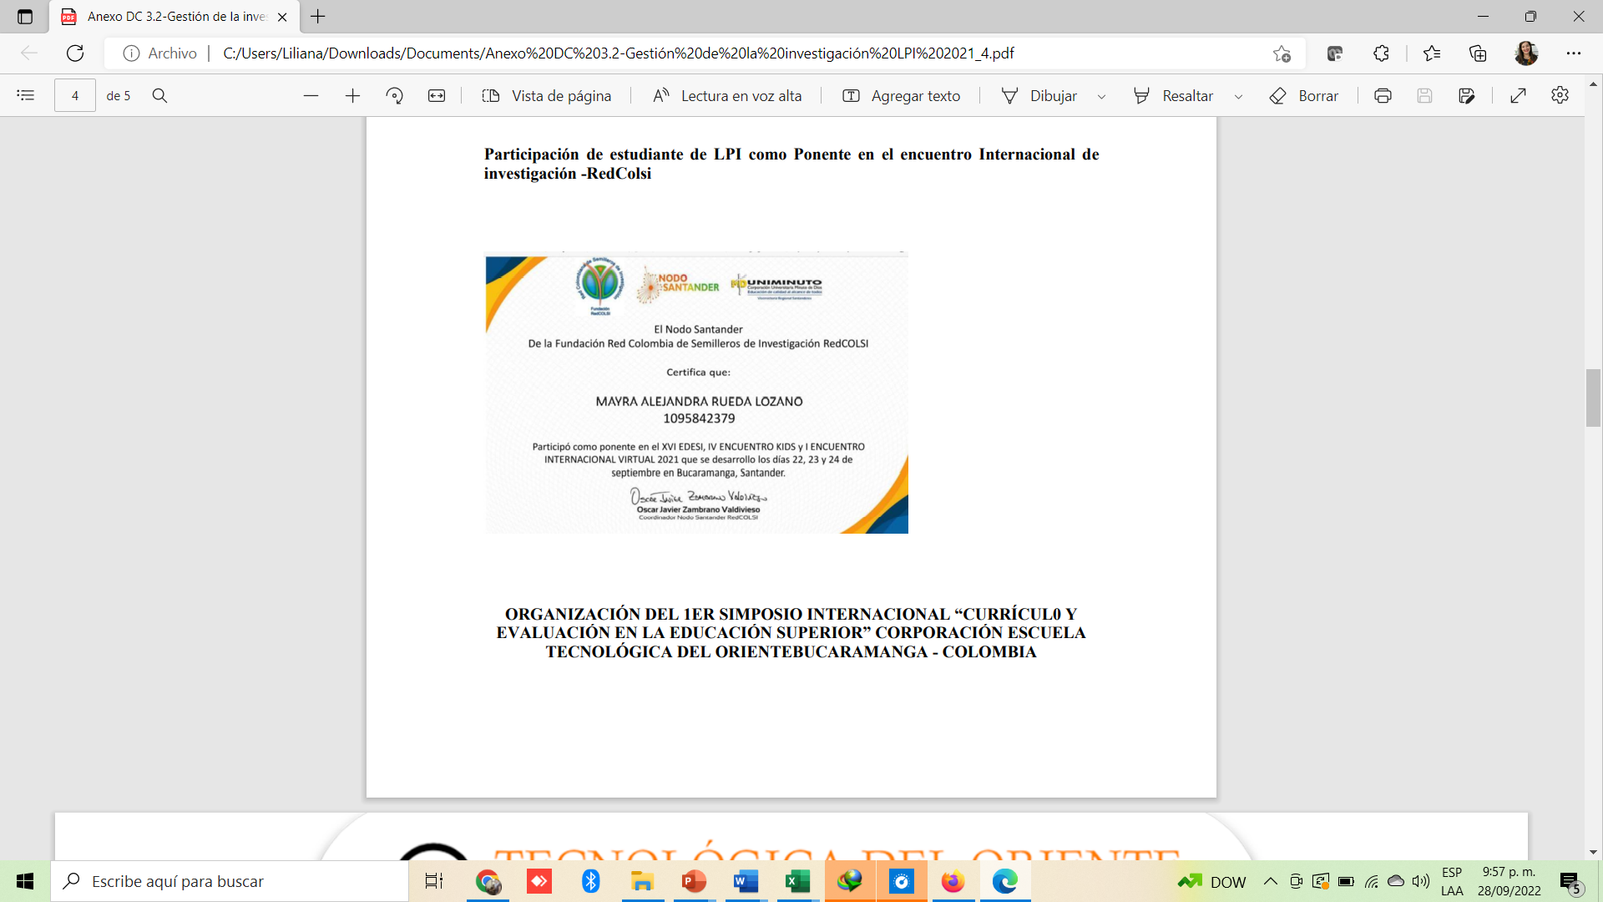
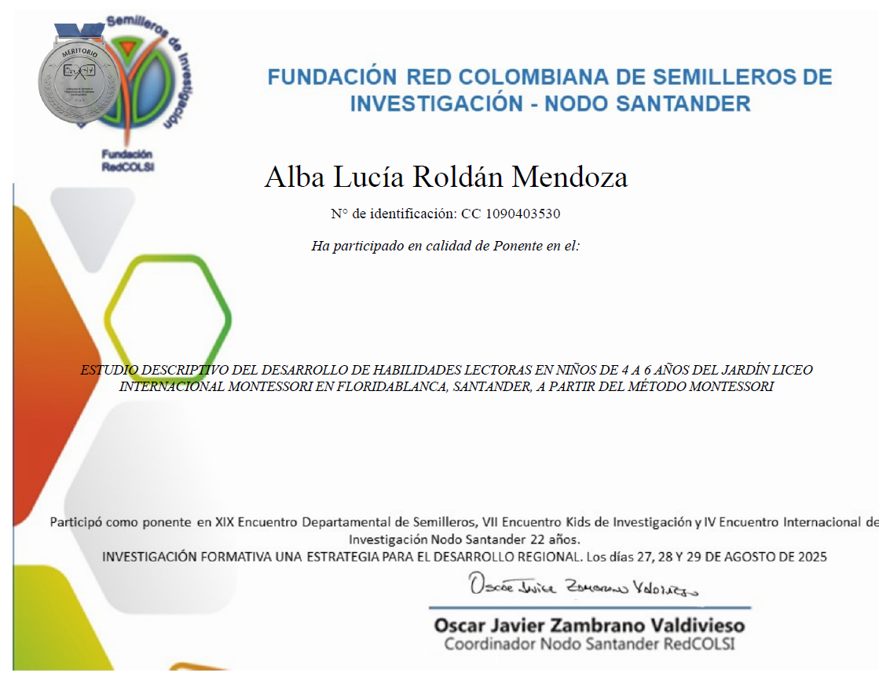


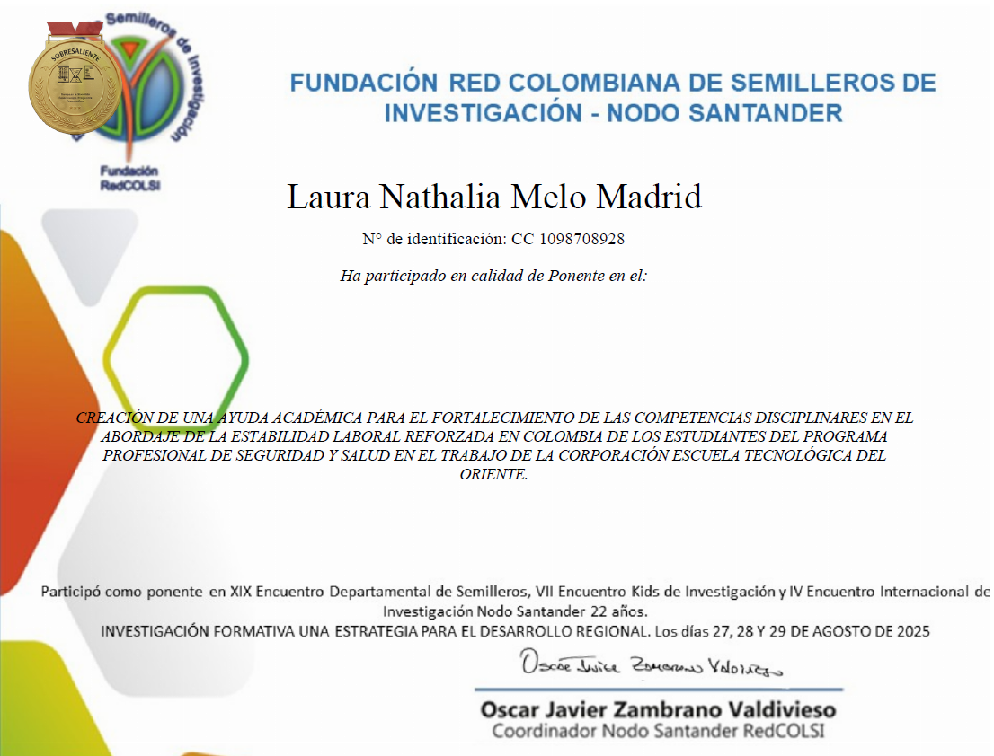
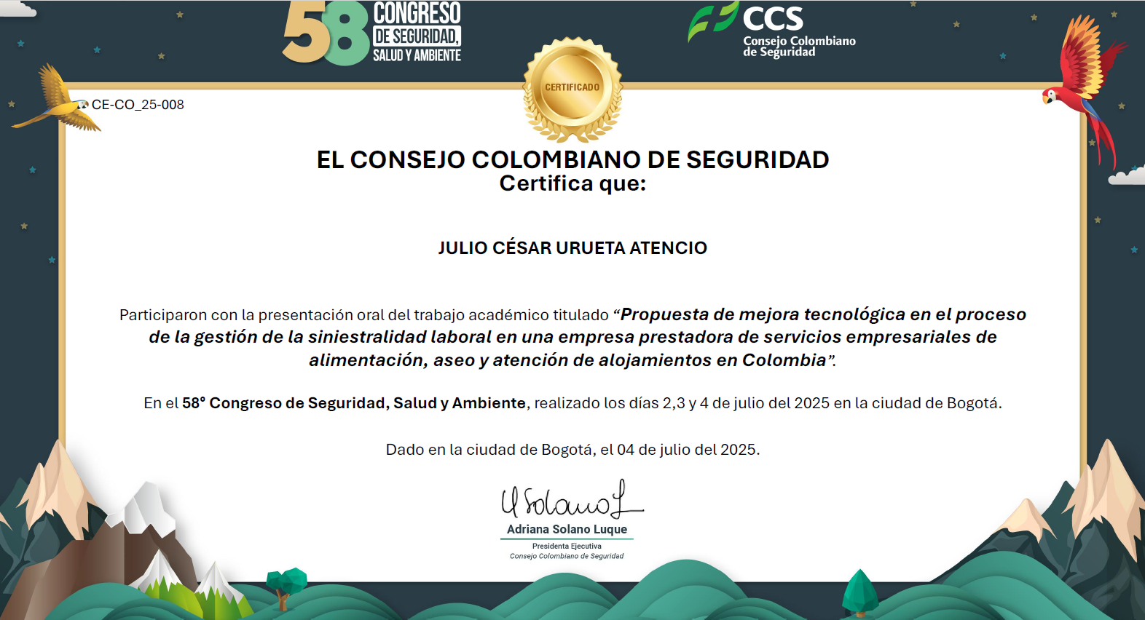

Avances en las Estrategías a Nivel Institucional
Condición 5. Investigación e Innovación

Slide 11




Avances en las Estrategías
a Nivel Institucional
Redes Proyectadas
para el programa
Condición 5. Investigación e Innovación

Slide 12

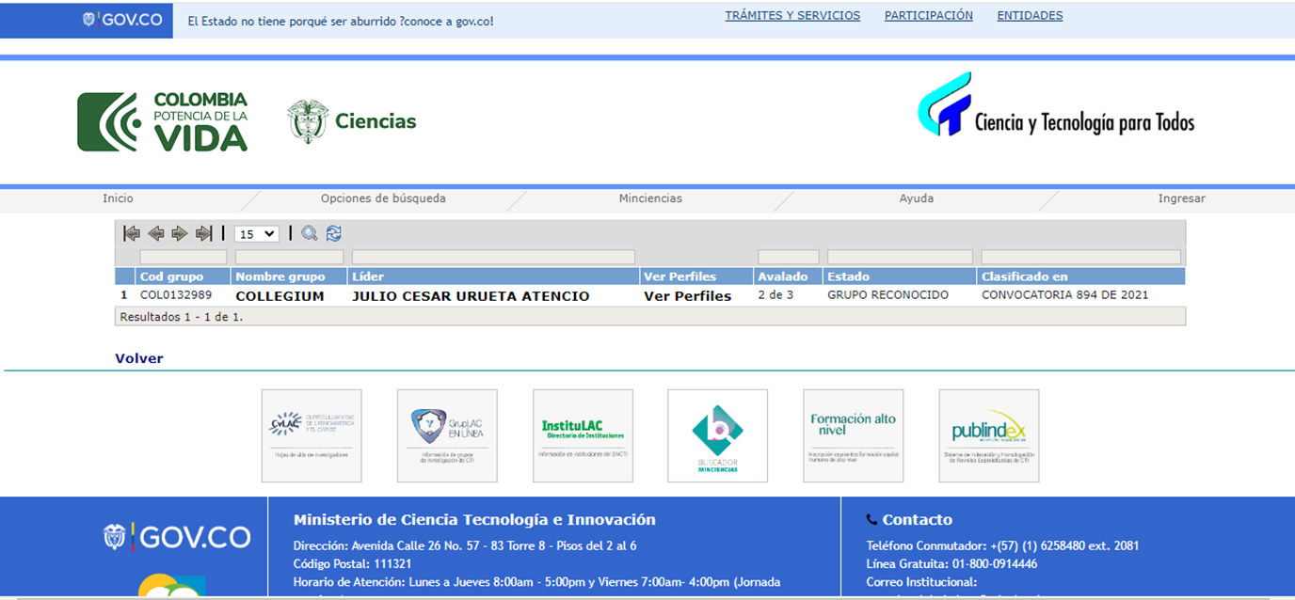
Grupo de Investigación
TÍTULO
Convocatoria 957 de 2024
Ventana de observación
enero 1/2019 - diciembre 31/2023
Condición 5. Investigación e Innovación

Slide 13
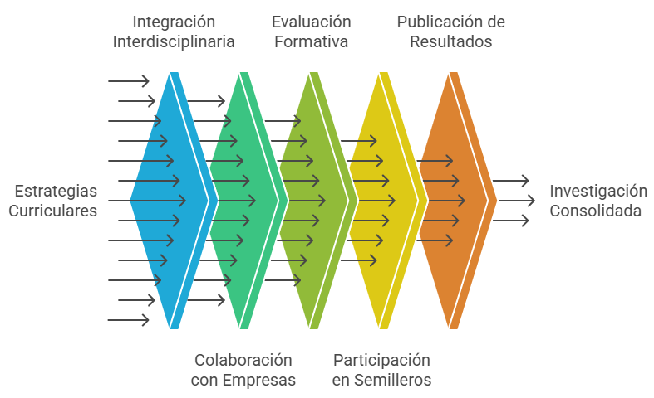
Acciones para Consolidar la Investigación en el Programa
Condición 5. Investigación e Innovación

Slide 14
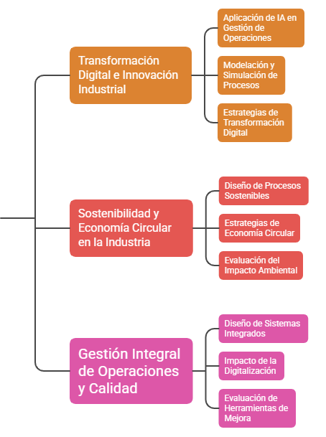
Líneas de Investigación y temáticas del Programa
Condición 5. Investigación e Innovación

Slide 15
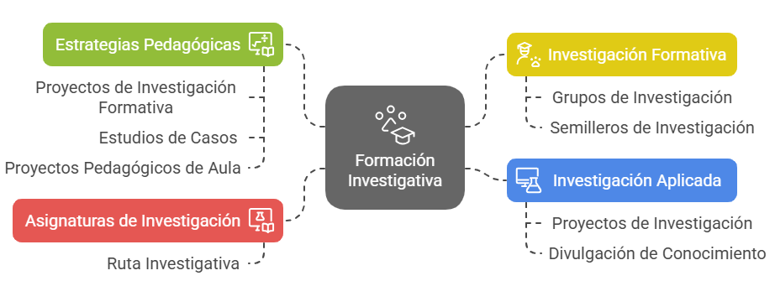
Estrategias de Investigación en el Programa
Condición 5. Investigación e Innovación

Slide 16
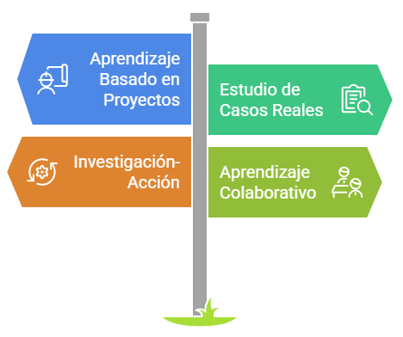
Estrategias pedagógicas de aula para la Investigación en el Programa
Estrategias de Investigación en el Programa
Condición 5. Investigación e Innovación

Slide 17
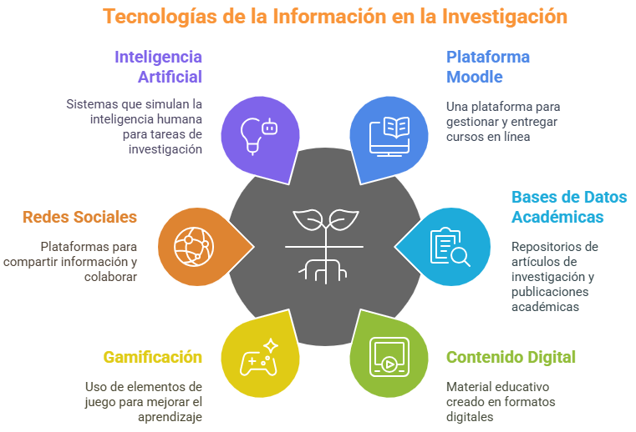
Condición 5. Investigación e Innovación

Slide 18
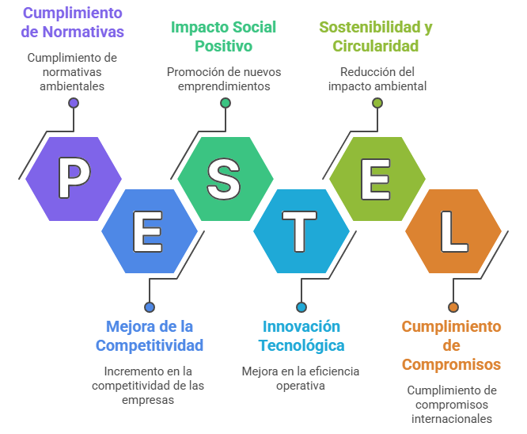
Aportes Previstos al Desarrollo de los Sectores Productivos y de Servicios desde la Investigación
Condición 5. Investigación e Innovación

Slide 19
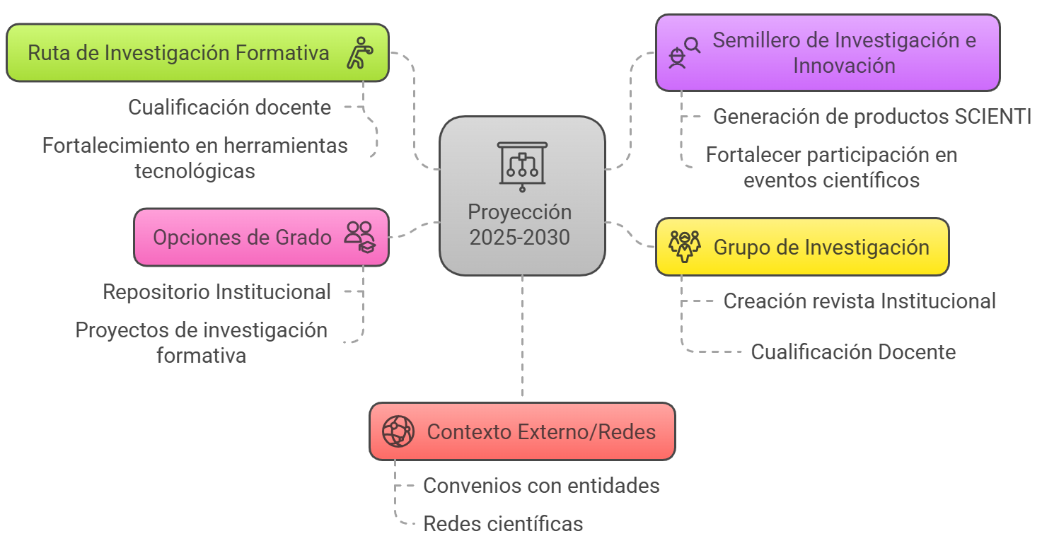
Proyección de la Investigación, Innovación y/o Creación Artística y Cultural durante la vigencia del Programa

Slide 20
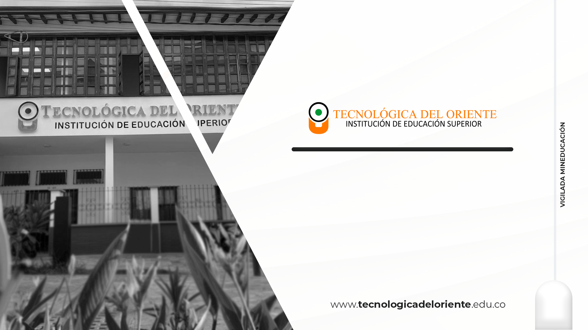
¡GRACIAS!

